Slide 1

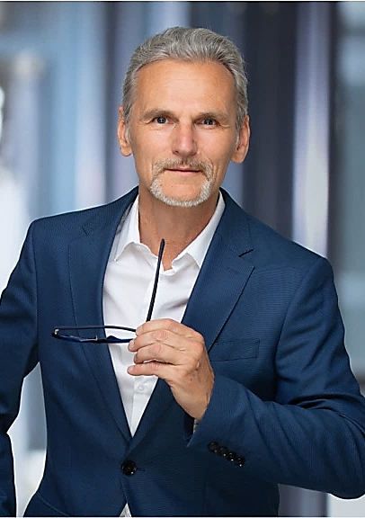





Vorhang auf!
Komm ins Radio, mit deinem Thema!
www.radioSOL.at
48.000 Hörerkontakte
in einer Woche!
Deine einzigartige
Live-Radioshow
+ Social Media Präsenz
nur 890,- EUR
zzgl. 20% Ust.
Get Your Show!
Rock Your Business!
Jetzt Sendetermin auf Radio SOL international vereinbaren: Ing. Gerhard Pellegrini | office@radiosol.at | Tel.: 05 / 95 15 95 5

Slide 2


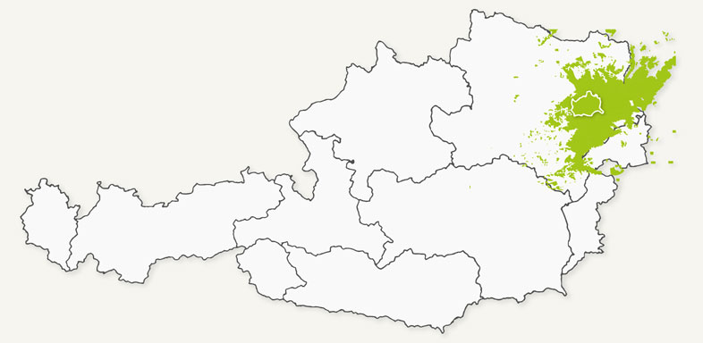


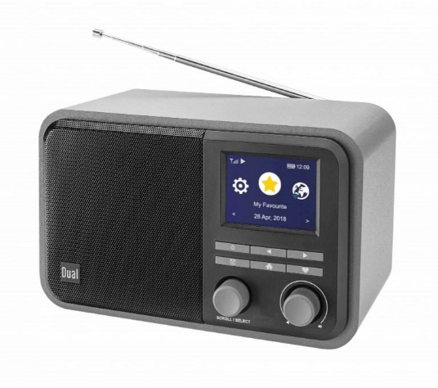
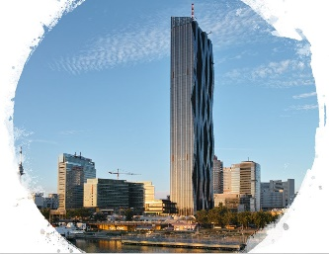




Vorhang auf! Starte durch mit Radio SOL international.
Medien bilden Meinung. Deine technische Reichweite im Sendegebiet von Radio SOL:
Mehr als 3 Mio. Menschen! Davon 30.000 HörerInnen Tag für Tag (=Tageshörer-Reichweite).
DAB+
Wien, Weinviertel, Industrieviertel,
15.000 Hörer täglich
UKW 105.1
Wien-Süd, Mödling, Wiener Neudorf, weitere
15.000 Hörer täglich
Kabel TV
Niederösterreich, Burgenland
WEB
international
www.radioSOL.at /.de /.eu
Radio SOL
Die Sonne am
Medienhimmel
Deine Botschaft…
…international + regional +
total lokal am Smartphone
((( )))
DC-Tower
Vienna
((( )))
Radio SOL. sympathisch. wirkungsvoll. zielgenau.
facebook.com/planetSOL

Slide 3

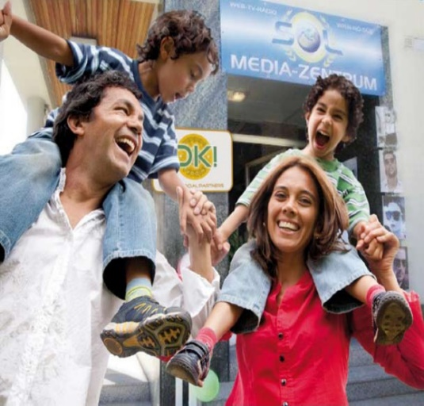



Das ist Radio SOL …
…good news – good music – good life ;-)
S ozial - O ekologisch - L okal informieren & bilden: Radio fürs Leben, das ist Radio SOL!
Europas/Österreichs/Wiens Nachhaltigkeitssender zum Genießen und auch zum Mitmachen:
Get your show - tell your story - rock the world: international + regional + total lokal am Smartphone
Sonniges, generationsverbindendes Lifestyle-Musikformat für Lebensfreude und musikalische Vielfalt:
S oul - O ldies - L ounge & Latin + Musikwünsche der Community
24 Stunden Nonstop-Programm und 2 bis 6 Stunden Live-Shows werktags von und für die Community:
„Konstruktiver Journalismus“ ohne „Mord-und-Totschlag“-Nachrichten, ohne „Geiz-ist-geil“-Werbung, service- und werteorientierte Redaktionslinie und Berichterstattung mit Themen, die bewegen: S ozial - O ekologisch - L okal
Planet SOL Medienplattform mit 500+ individuellen Webradio- & Social Media Kanälen (Open Channels): Mediathek und internationaler Nachrichtendienst für Soziale Werte, Nachhaltigkeit und Regionalität
Planet SOL Club Hörer-, Mitglieder-, Marketing- und Bonusclub mit S ozial - O ekologisch - L okal nachhaltigem Wirtschaftskreislauf, Netzwerktreffen, Mitgliederbetreuung, Schulungen & Events, soziales Wertschöpfungs- und
Beteiligungsprogramm
RADIO FOR
FUTURE
…go4 SDG´s
www.radioSOL.at / .de / .eu

Slide 4
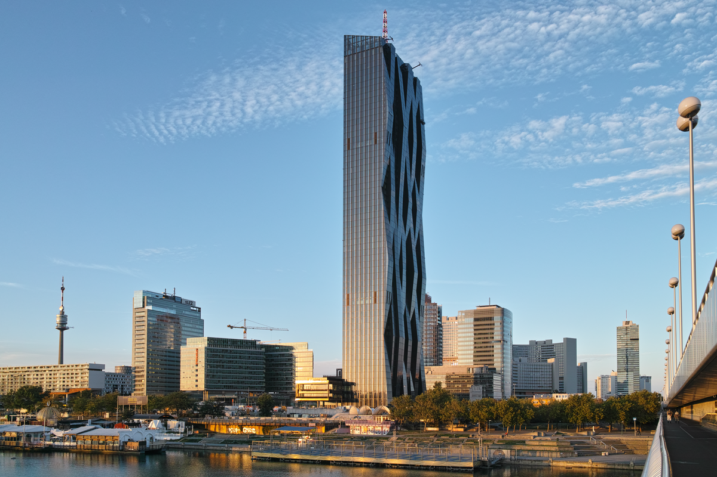
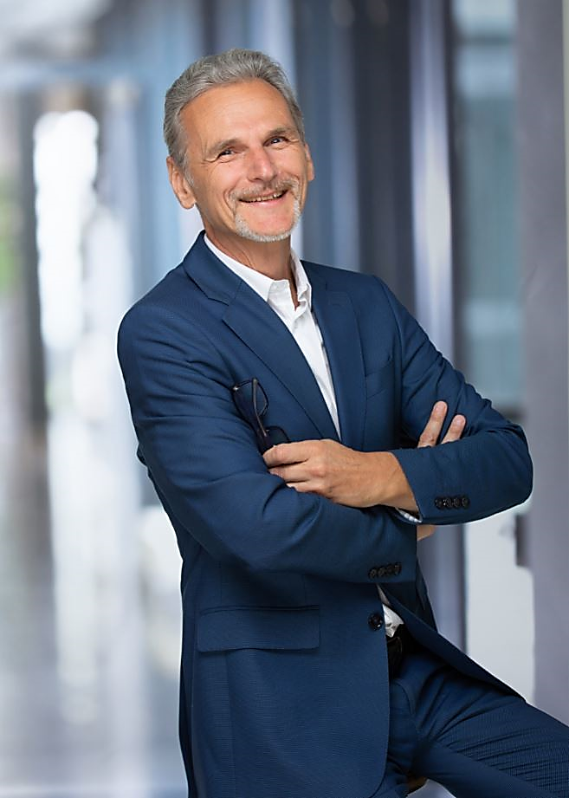


((( )))
DAB+
Sendeanlage
am DC Tower Wien
social community broadcasting
by Radio SOL international
www.radioSOL.at
Radio SOL
Radio SOL
international
105,1 MHz
DAB+
Kabel TV
Internet
international
105,1 MHz
DAB+
Kabel TV
Internet
Jetzt Sendetermin auf Radio SOL international vereinbaren: Ing. Gerhard Pellegrini | office@radiosol.at | Tel.: 05 / 95 15 95 5

Slide 5
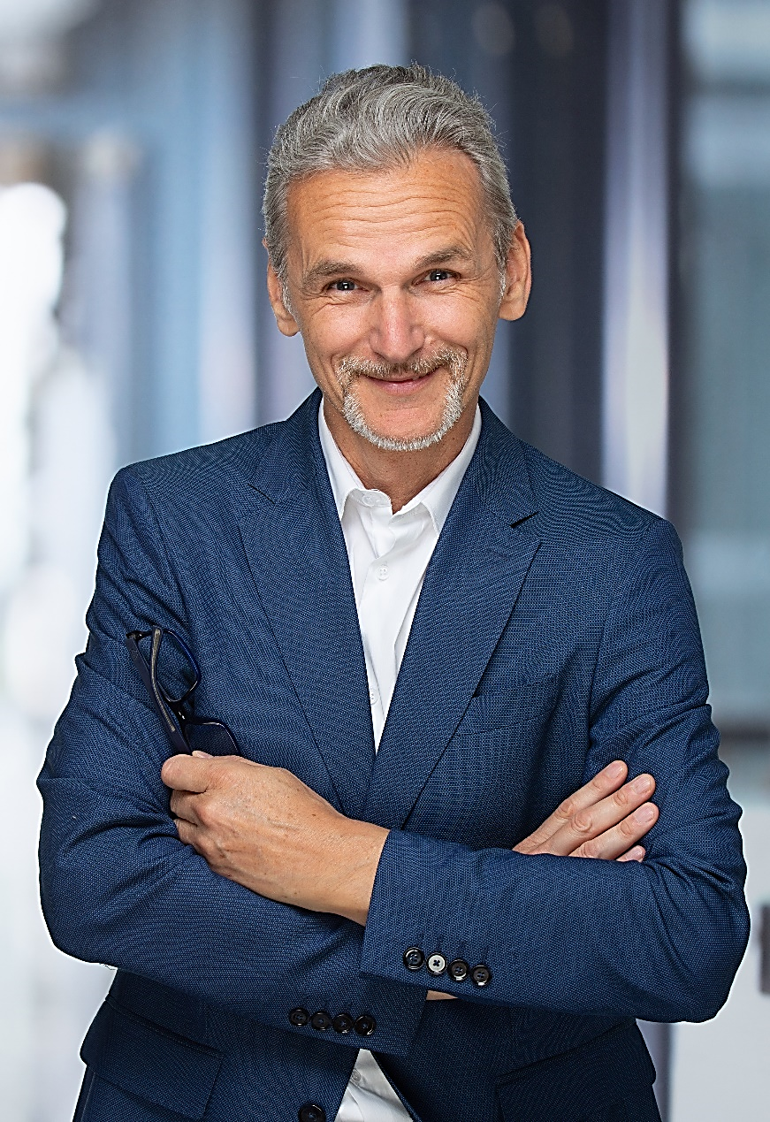
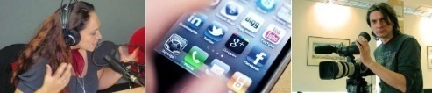

social community broadcasting by Radio SOL international
Komm ins Radio, mit deinem Thema!
www.radioSOL.at
Deine einzigartige Live-Radioshow
+ Social Media Präsenz
48.000 Hörerkontakte
in einer Woche!
nur 890,- EUR
Vorhang auf! Werde einfach & schnell zum Fixstern im Radio & Sozialen Netz. Ideal um sich eine Marke aufzubauen. Auch für Printmedien, Autoren, Netzwerker, Podcaster & YouTuber genial:
sympathisches, persönliches „Talk & Music“ Studiogast-Interview gepaart mit bester Musik zu 30 Min. Länge
Interview persönlich im Sendestudio (Bad Vöslau/Wien) und auch weltweit per Zoom-Meeting möglich(!)
inkl. geschultem Radio SOL - Moderator, gemeinsame Sendungsvorbesprechung mit Erstellung des Interview-Leitfadens für 3-4 Wortbeiträge á 3-4 Min. + Musikauswahl
1 Woche Vorankündigung der Sendung mit 20 Stk. Radiospots auf Radio SOL + Programmkalender-Eintrag
Ausstrahlung im Großraum Wien-Ostösterreich auf UKW 105.1 und im Digitalradio DAB+, sowie
im Kabelplus KabelTV, im Internet-Stream auf www.radiosol.at und in zahlreichen Radio-Apps
Anschließender Audio-Schnitt und „On Demand“ Online-Publizierung zum jederzeitigen Nachhören, Verlinken und Teilen im Sozialen Netz (Planet SOL, Facebook,…) + 1 Sendungswiederholung
Sendereihe mit 6 Shows innerhalb von 6 Monaten statt um je 890,- um nur je 690,- EUR
Sendereihe mit 12 Shows innerhalb von 12 Monaten statt um je 890,- um nur je 590,- EUR
Weitere PR- & Werbemöglichkeiten auf Anfrage (z.B. Videoaufzeichnung & Publizierung (YouTube),
Podcast-Service, digitales Marketing & Kundengewinnung, Events, DJ, Moderation, Schulungen, u.a.)
Preise zzgl. 20% Ust.
Get Your Show!
Rock Your Business!
Jetzt Sendetermin auf Radio SOL international vereinbaren: Ing. Gerhard Pellegrini | office@radiosol.at | Tel.: 05 / 95 15 95 5

